Slide 1
VetSalud ERP
Sistema integral de ventas y gestión para la Clínica Veterinaria VetSalud Integral S.A.C.
Avance de Proyecto Final 3 · Construcción de la solución
Curso Integrador I: Sistemas – Software (sección 20055) · Docente: Ing. Irani Guillén Gómez
Arango Lecca · Mamani Calizaya · Sanchez Cabrera · Tuñoque Alvarado
https://github.com/JeanUniSoft/vetsalud-erp
Notes:
[Luis Arango · 0:30] Buenos días, profesora y compañeros. Somos el grupo de VetSalud ERP: Luis Mamani, Easy Tuñoque, Jean Sánchez y yo, Luis Arango. En el APF1 analizamos la clínica veterinaria VetSalud Integral y en el APF2 diseñamos la solución. Hoy presentamos el APF3: la construcción del sistema. Mostraremos la arquitectura, los principios aplicados, la seguridad, el uso de Git y las doce pantallas funcionando, y terminaremos con las pruebas que demuestran que el código cumple lo que el documento promete.

Slide 2
Del problema al alcance comprometido
Problema
12
38
Historias clínicas en papel
Clientes, citas y ventas en registros separados
Inventario en hojas de cálculo: stock y vencimientos inciertos
Caja aislada de la atención
Reportes manuales y tardíos
pantallas comprometidas (P01–P12)
requisitos funcionales (RF-01 a RF-38)
18
100 %
requisitos no funcionales
del alcance implementado en la v0.4.0
Alternativa A del APF2: ERP web modular Java MVC + PostgreSQL, desplegado como WAR en Tomcat 9 con JDK 25.
Notes:
[Luis Arango · 0:45] La clínica tenía historias clínicas en papel, citas y ventas en registros separados, inventario en hojas de cálculo y una caja aislada de la atención. Por eso los vencimientos se perdían y los reportes llegaban tarde. En el APF2 elegimos la alternativa A: un ERP web modular en Java MVC con PostgreSQL. Ese diseño comprometió doce pantallas que cubren treinta y ocho requisitos funcionales y dieciocho no funcionales. La versión 0.4.0 que presentamos implementa el cien por ciento de ese alcance.

Slide 3
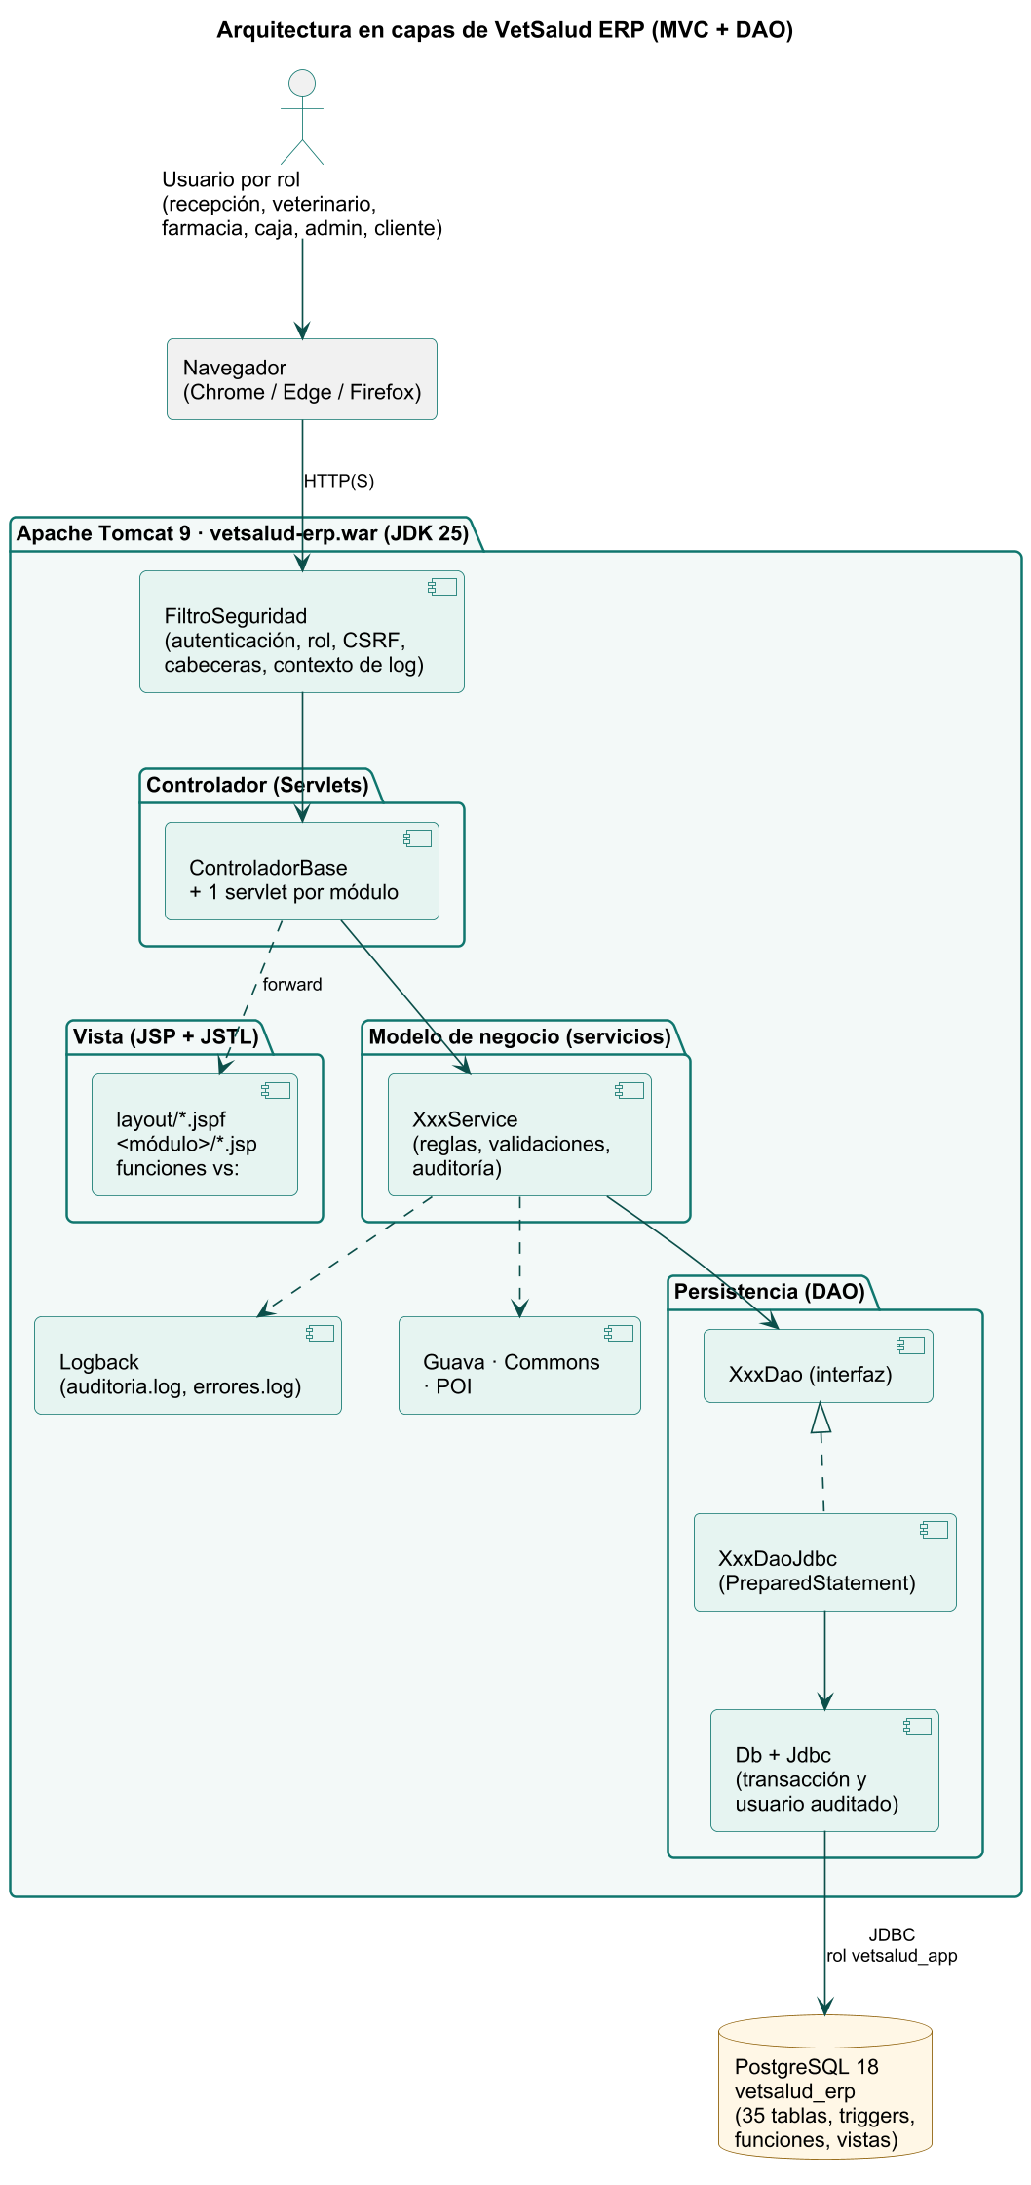
Arquitectura: MVC en capas con patrón DAO
Vista
JSP + JSTL, plantilla común y menú por rol
Controlador
28 servlets que extienden ControladorBase
Servicio
reglas de negocio, validaciones y auditoría
DAO
interfaces + implementaciones JDBC con PreparedStatement
Base de datos
35 tablas, triggers y funciones que protegen RN-01 a RN-12
Notes:
[Luis Arango · 0:45] La arquitectura tiene cinco capas. La vista son páginas JSP con JSTL y un menú que cambia según el rol. Los controladores son servlets que heredan de un controlador base. Los servicios concentran las reglas de negocio. Los DAO separan el acceso a datos: cada uno es una interfaz con su implementación JDBC, siempre con PreparedStatement. Finalmente, PostgreSQL protege las reglas críticas con restricciones, triggers y funciones. Así, aunque alguien se salte la aplicación, la base de datos no acepta un dato inválido. Le paso la palabra a Luis Mamani.

Slide 4
Principios aplicados: DAO, SOLID y TDD
S
Un servicio por caso de uso; ControladorBase centraliza parámetros y mensajes
TDD: rojo → verde → refactor
237
O
Exportadores (CSV, Excel) y notificadores se agregan sin tocar el servicio
pruebas JUnit 5 en verde, sin base de datos (dobles en memoria)
L · I
Interfaces DAO pequeñas; dobles en memoria las sustituyen en las pruebas
La prueba de autenticación detectó que «intentos restantes» revelaba si una cuenta existía: se corrigió antes de integrar.
D
Los servicios reciben interfaces por constructor (inyección manual)
Notes:
[Luis Mamani · 0:45] La rúbrica pide al menos tres principios; aplicamos los cuatro. Responsabilidad única: un servicio por caso de uso. Abierto/cerrado: para exportar en otro formato basta con crear un exportador nuevo, sin tocar el servicio. Sustitución y segregación: interfaces DAO pequeñas que en las pruebas reemplazamos por versiones en memoria. Inversión de dependencias: cada servicio recibe sus interfaces por el constructor. Con TDD escribimos primero las pruebas de autenticación, que fallaron, y luego el servicio. Hoy son 237 pruebas en verde.

Slide 5
Seguridad en todas las capas
Autenticación
Navegador
PBKDF2-SHA256 con sal · bloqueo por intentos · mensaje genérico
CSP estricta, X-Frame-Options, nosniff
Sesión
Base de datos
15 min · nuevo id al ingresar · cookie HttpOnly y SameSite
rol de privilegio mínimo · auditoría inmutable
Acceso
Logs
matriz por rol en un filtro único + permisos de acción
Logback con DNI, correos y claves enmascarados
Entradas
PreparedStatement (SQLi) · c:out (XSS) · token CSRF
Notes:
[Luis Mamani · 0:45] La seguridad está en cada capa. Las contraseñas se guardan con PBKDF2 y sal, y la cuenta se bloquea al quinto intento fallido con un mensaje que no revela si el usuario existe. La sesión dura quince minutos y su cookie es HttpOnly. Un filtro único aplica la matriz de acceso por rol. Todo formulario lleva un token CSRF; las consultas usan PreparedStatement y la salida se escapa para evitar XSS. En la base, la aplicación usa un rol con privilegio mínimo, la auditoría no se puede modificar y los logs enmascaran DNI, correos y claves.

Slide 6
Recursos Java: las cuatro librerías en uso
Google Guava
Apache Commons
Preconditions, caché de parámetros (5 min) y matrices inmutables
limpieza de entradas, parseo seguro de números y escape CSV
Apache POI
Logback
reportes Excel con formato de moneda y fecha
auditoría, errores y contexto por solicitud con datos enmascarados
Notes:
[Luis Mamani · 0:40] Usamos las cuatro librerías de la semana diez con un propósito concreto. Google Guava valida argumentos, guarda en caché los parámetros y mantiene inmutable la matriz de acceso. Apache Commons limpia las entradas y convierte números de forma segura. Apache POI genera los reportes en Excel con formato de moneda y fecha. Logback registra errores y auditoría con el usuario y un código de seguimiento por solicitud, enmascarando los datos sensibles. Además, el sesenta y ocho por ciento del código es Java, por encima del cincuenta que exige la consigna. Continúa Easy Tuñoque.

Slide 7
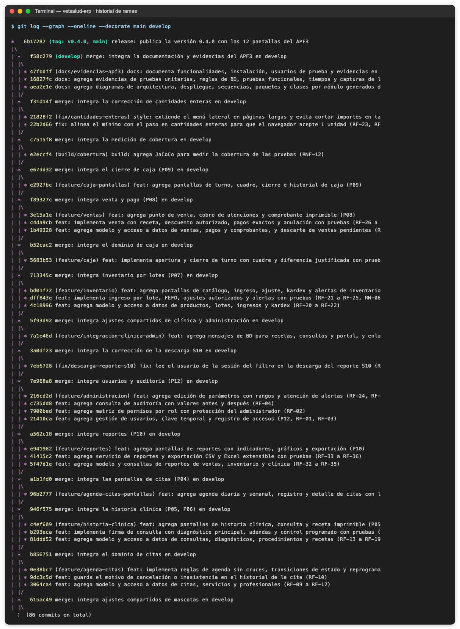
Control de versiones con Git y GitHub
86
commits con convención tipo: verbo (RF-xx)
27
ramas de funcionalidad integradas con merge --no-ff
main = versiones (etiqueta v0.4.0)
develop = integración
100 % de entregables en el repositorio
Notes:
[Easy Tuñoque · 0:40] Versionamos todo con Git y lo publicamos en GitHub. Trabajamos con tres tipos de rama: main para las versiones entregadas, con la etiqueta v0.4.0; develop para integrar; y una rama por funcionalidad, que se fusiona con merge no fast-forward para que cada módulo quede visible en el historial. Cada commit sigue la convención tipo, verbo y requisito, por ejemplo «feat: implementa venta con receta… RF-26». El repositorio guarda el cien por ciento de los entregables: scripts, código, pruebas, diagramas, evidencias e informes.

Slide 8
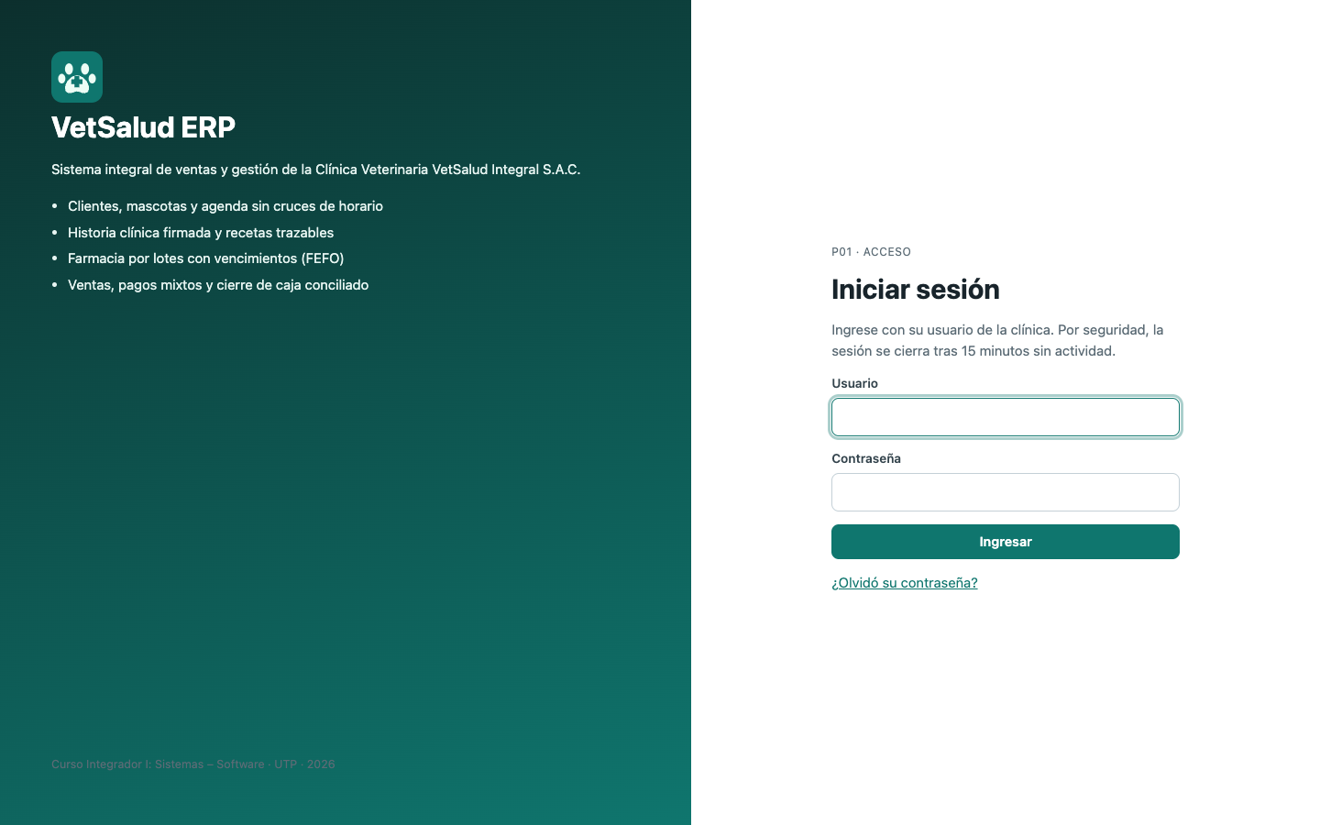
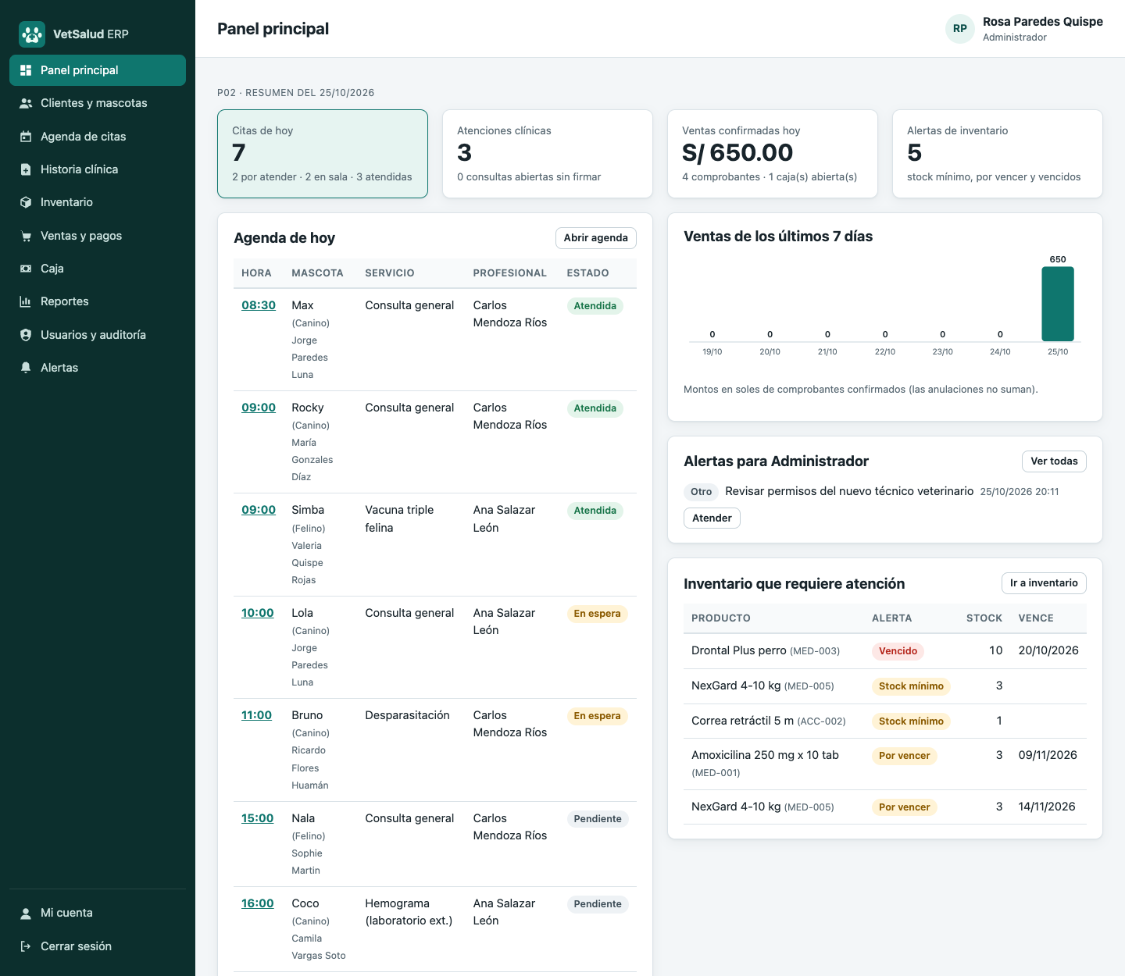
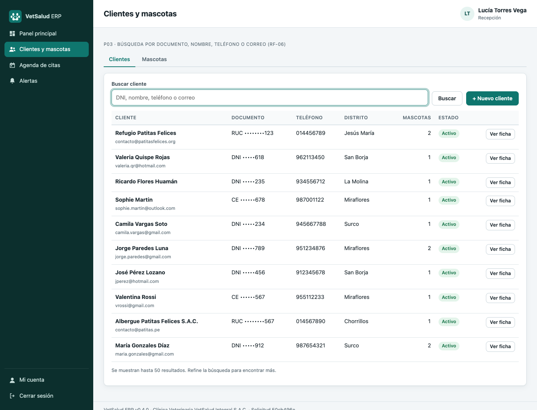
Interfaces implementadas: P01 a P03
P01 · Acceso y recuperación
P02 · Panel principal
P03 · Clientes y mascotas
PBKDF2, bloqueo al 5.º intento, mensaje genérico y cambio de clave
Indicadores del día, agenda por rol, ventas de 7 días y alertas
Documento único, ficha del cliente, mascotas con foto e historial de dueños
Notes:
[Easy Tuñoque · 0:40] Ahora las pantallas. P01 es el acceso: si la clave es incorrecta muestra un mensaje genérico y al quinto intento bloquea la cuenta; desde «Mi cuenta» se cambia la contraseña según la política. P02 es el panel: cada rol ve sus indicadores del día, su agenda y sus alertas. P03 gestiona clientes y mascotas: el documento es único, la mascota tiene foto validada y el cambio de propietario queda registrado con su motivo.

Slide 9
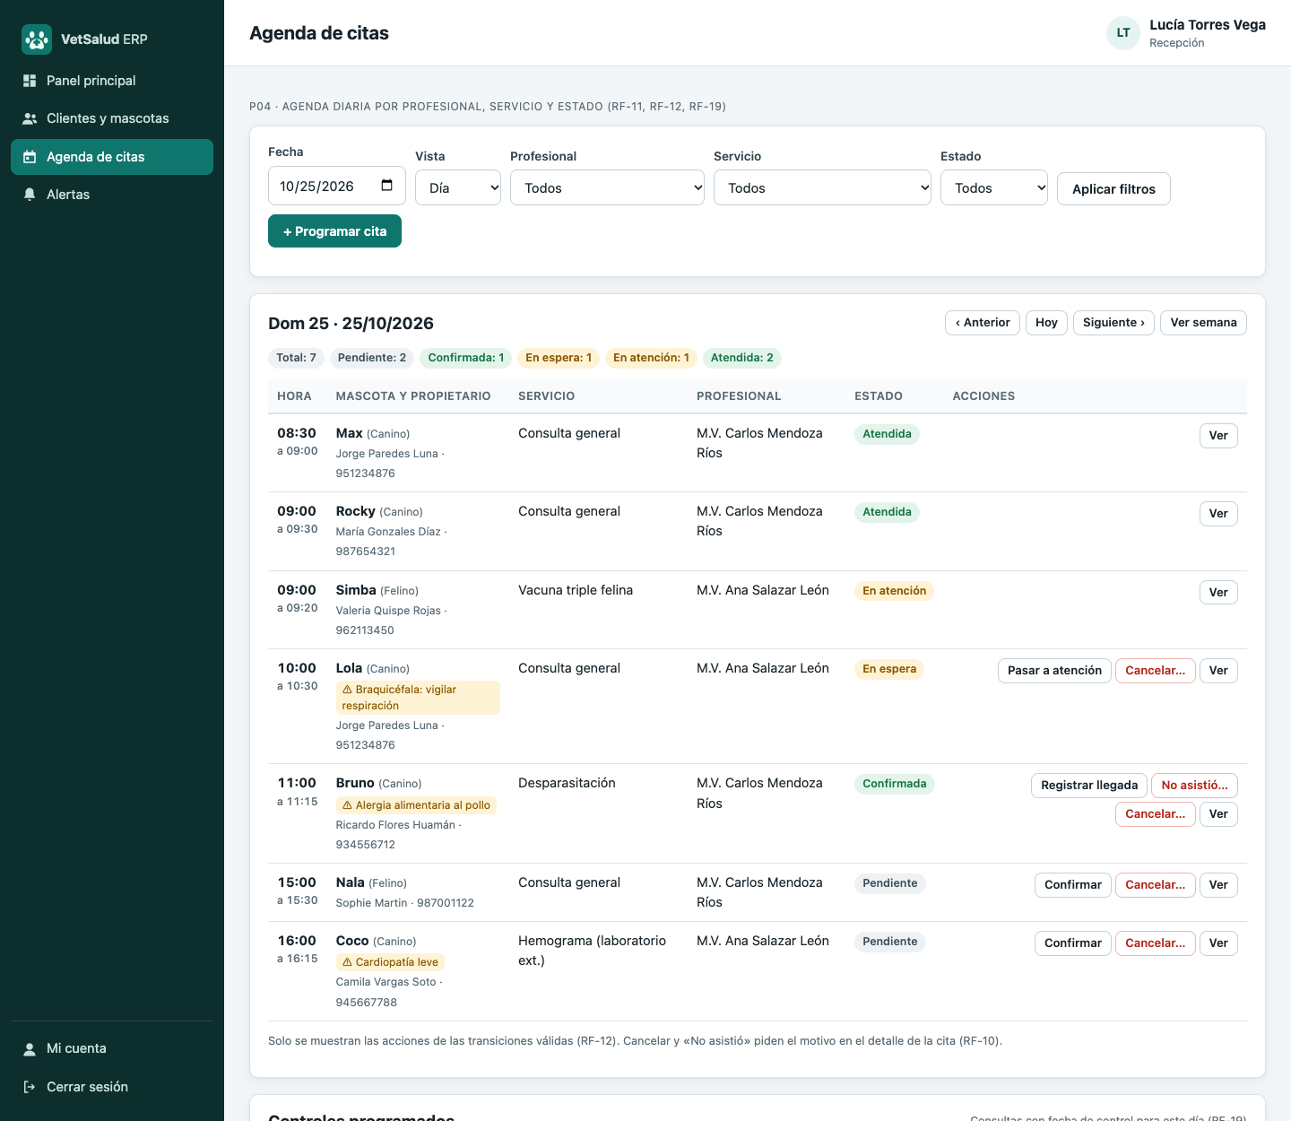
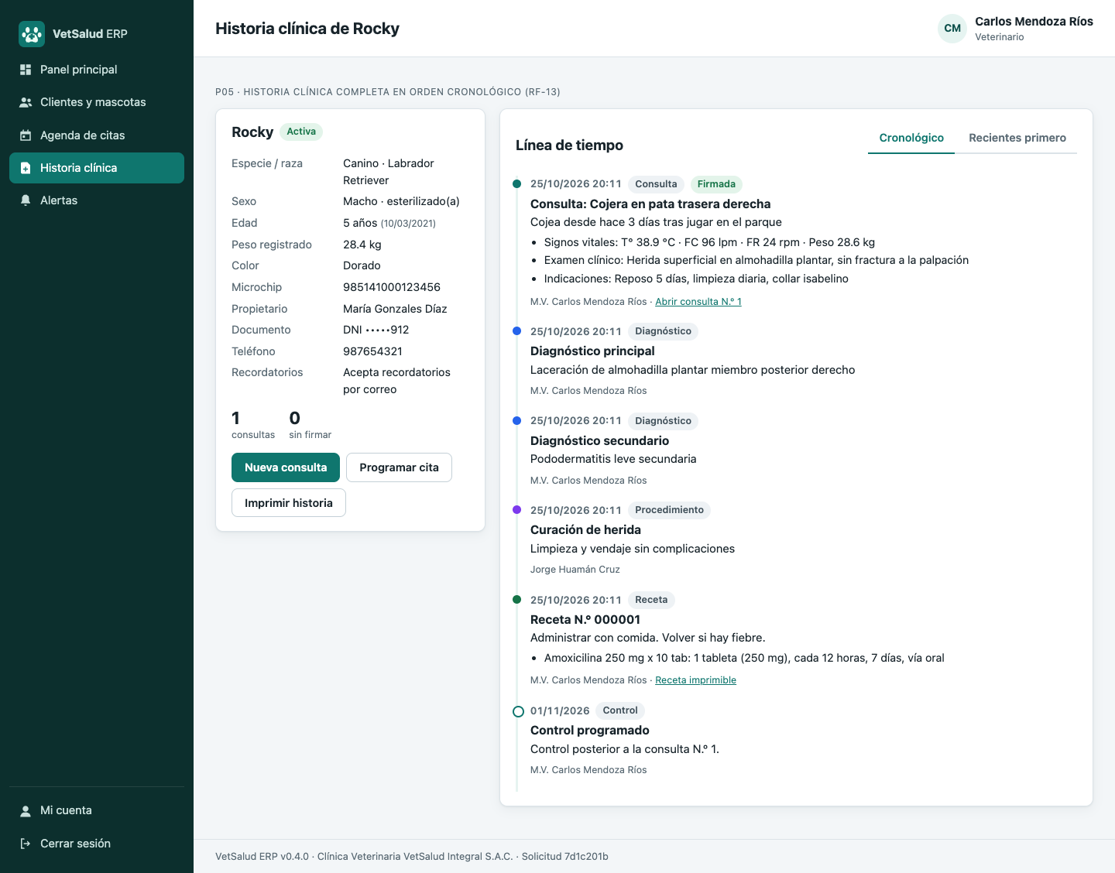
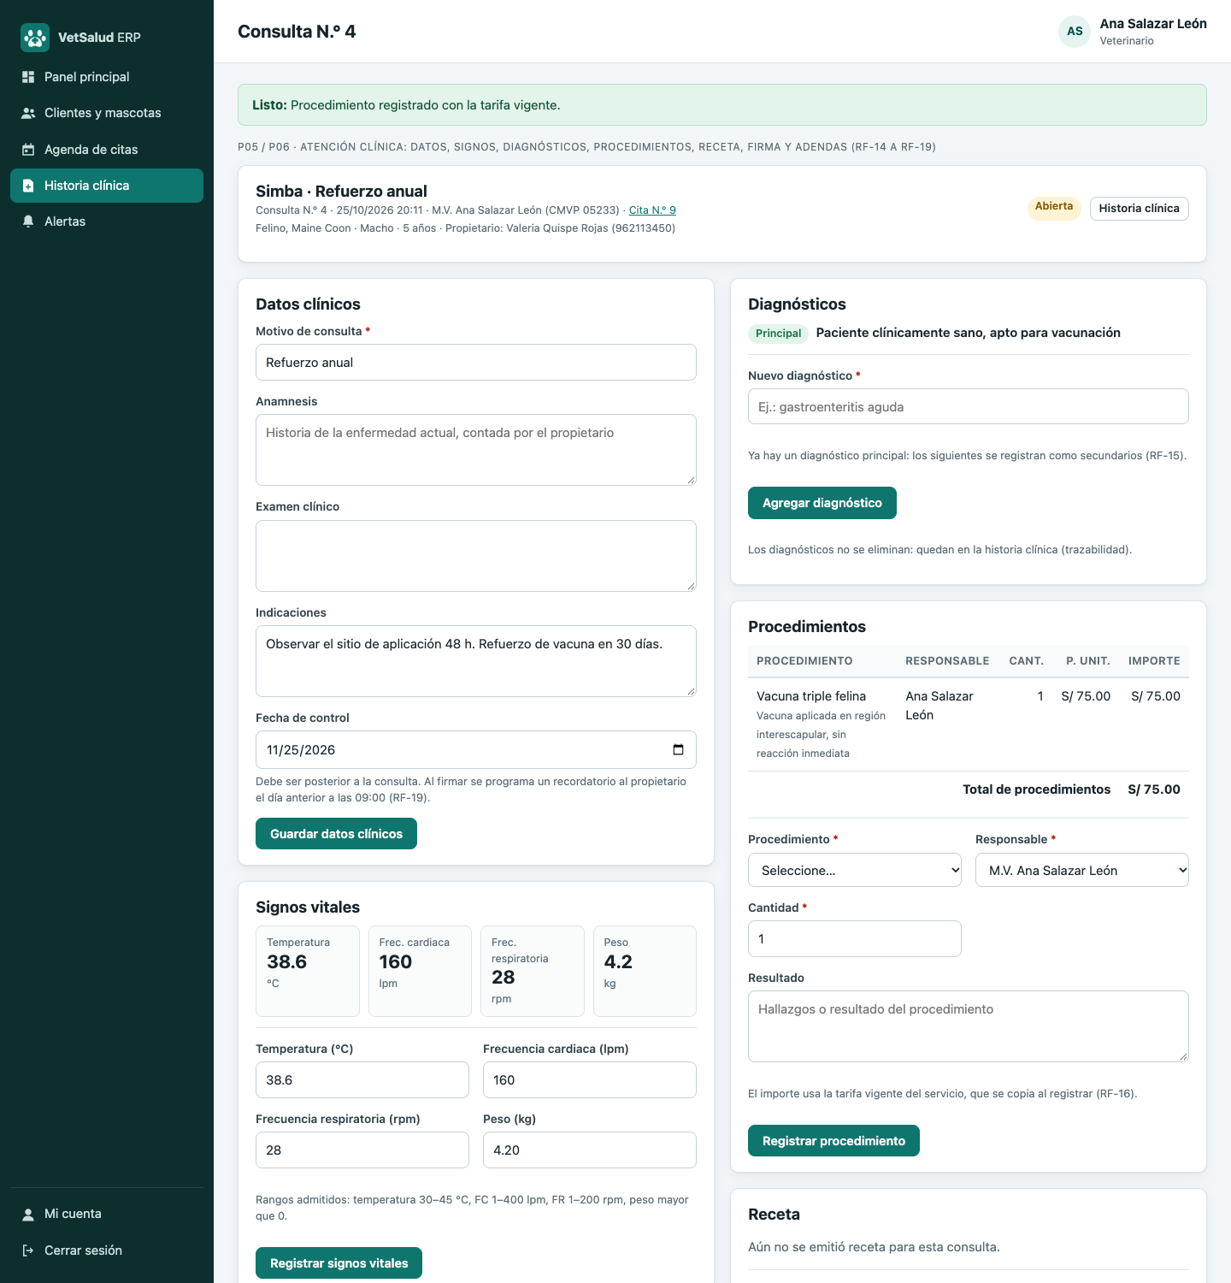
Interfaces implementadas: P04 a P06
P04 · Citas y llegada
P05 · Historia clínica
P06 · Procedimientos y receta
Agenda diaria y semanal, sin cruces (RN-03) y estados válidos
Línea de tiempo clínica, firma con diagnóstico principal (RN-04)
Procedimiento con tarifa, receta imprimible y firma con control
Notes:
[Easy Tuñoque · 0:45] P04 es la agenda diaria y semanal. Solo muestra las acciones válidas para cada estado y rechaza una cita que se cruza con otra del mismo veterinario. P05 es la historia clínica en orden cronológico, con consultas, diagnósticos, procedimientos, recetas y controles. P06 registra procedimientos con su tarifa y la receta imprimible. La consulta solo se firma con un diagnóstico principal; al firmarla queda de solo lectura, la cita pasa a atendida y se programa el recordatorio del control.

Slide 10
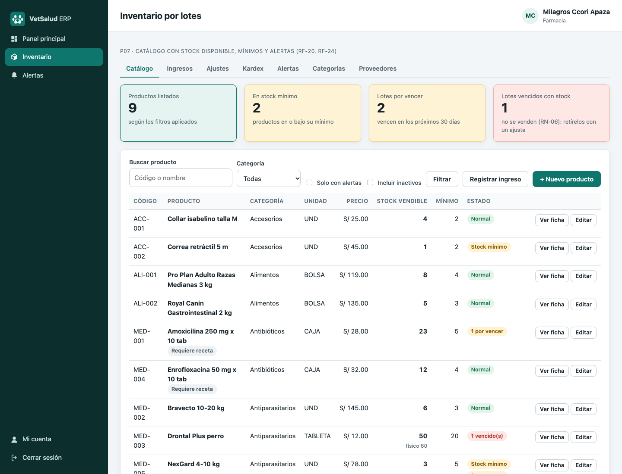
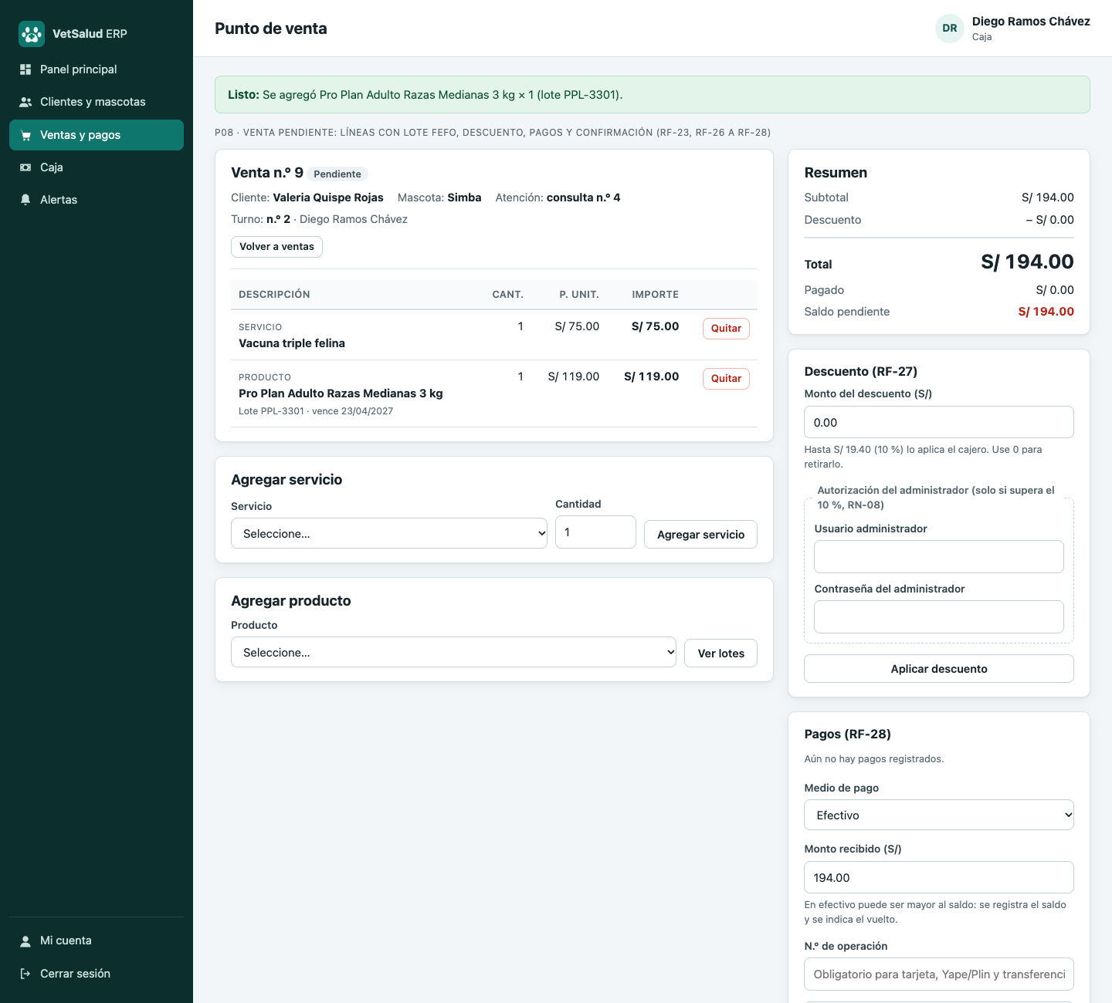
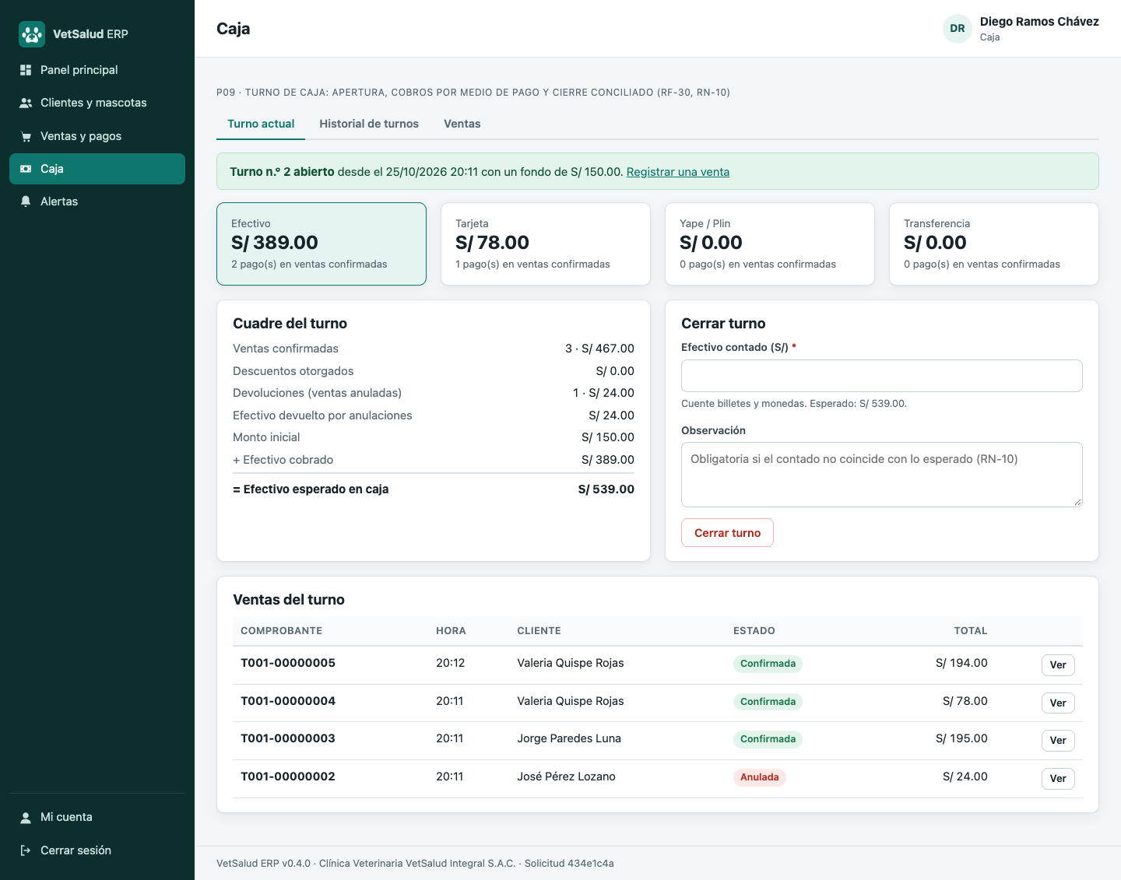
Interfaces implementadas: P07 a P09
P07 · Inventario por lotes
P08 · Venta y pago
P09 · Cierre de caja
Catálogo, ingreso por lote, FEFO, kardex conciliado y alertas
Cobro de la atención, lote FEFO, descuento autorizado, pagos exactos
Turno con cuadre por medio de pago y diferencia justificada
Notes:
[Easy Tuñoque · 0:45] P07 controla el inventario por lotes. Sugiere el lote que vence primero, el método FEFO, y nunca vende un lote vencido. El kardex se concilia con el stock. P08 es el punto de venta: cobra la atención con sus procedimientos y productos. Un descuento mayor al diez por ciento pide la clave de un administrador, y la venta solo se confirma cuando los pagos cubren el total. P09 cierra la caja: si el efectivo contado no cuadra, exige una observación. Le paso la palabra a Jean Sánchez.

Slide 11
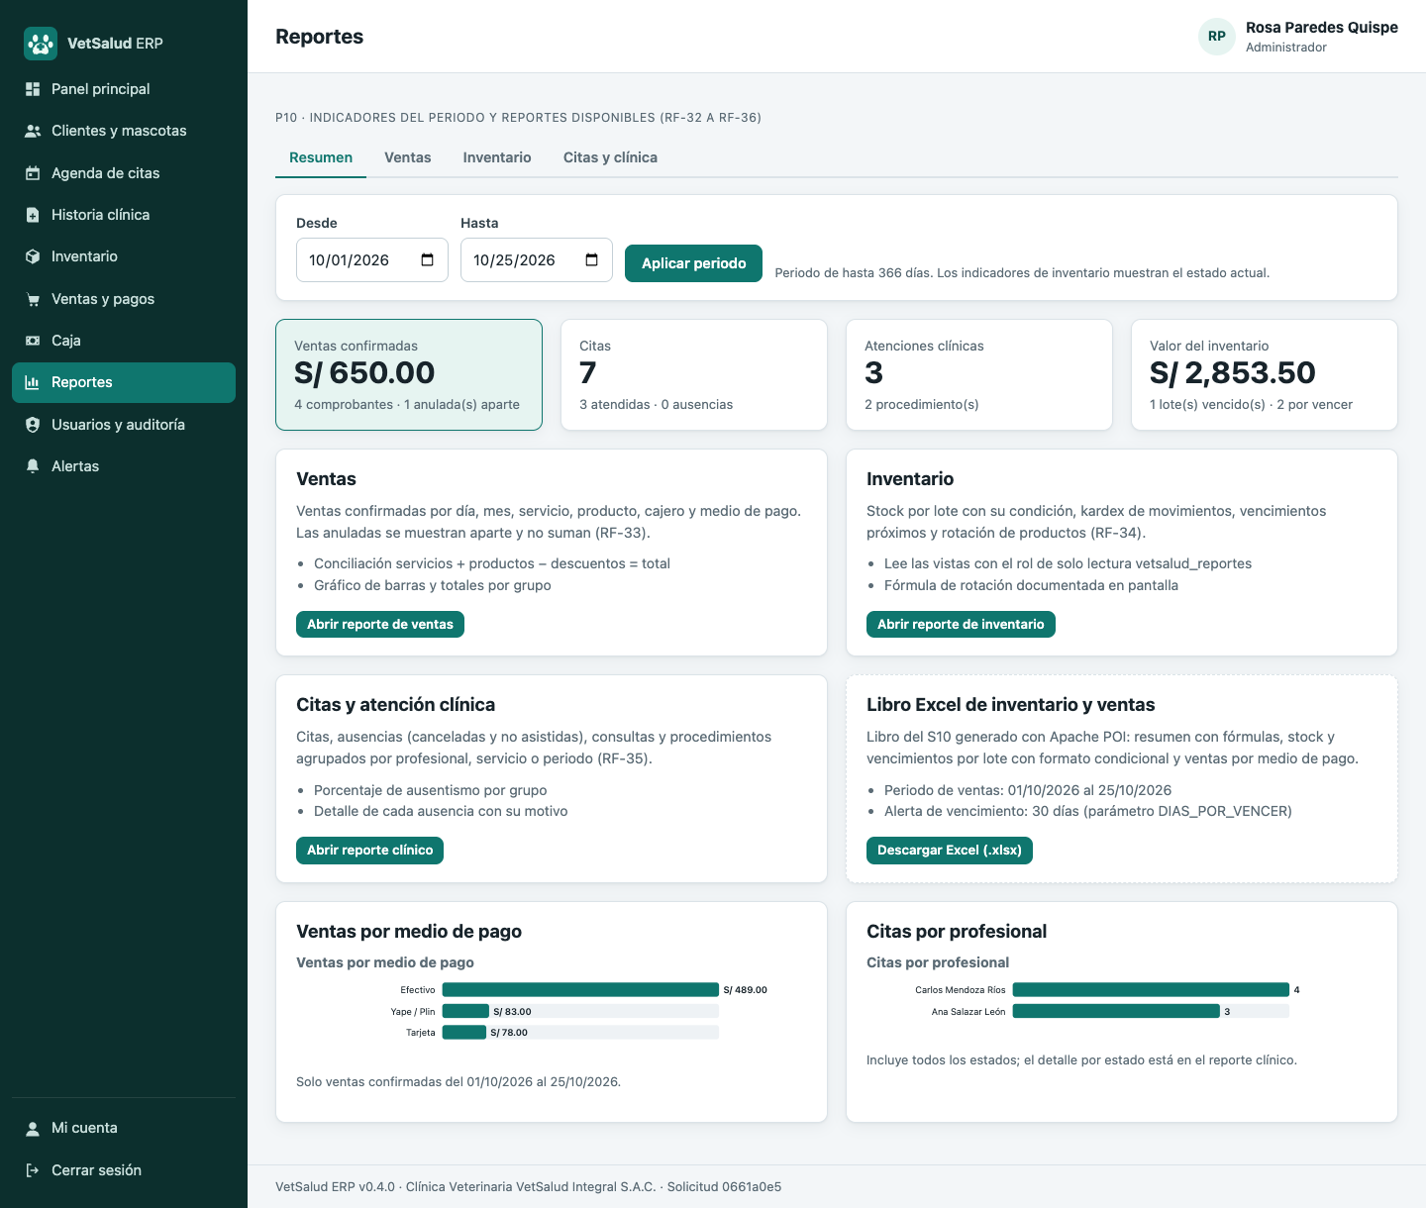
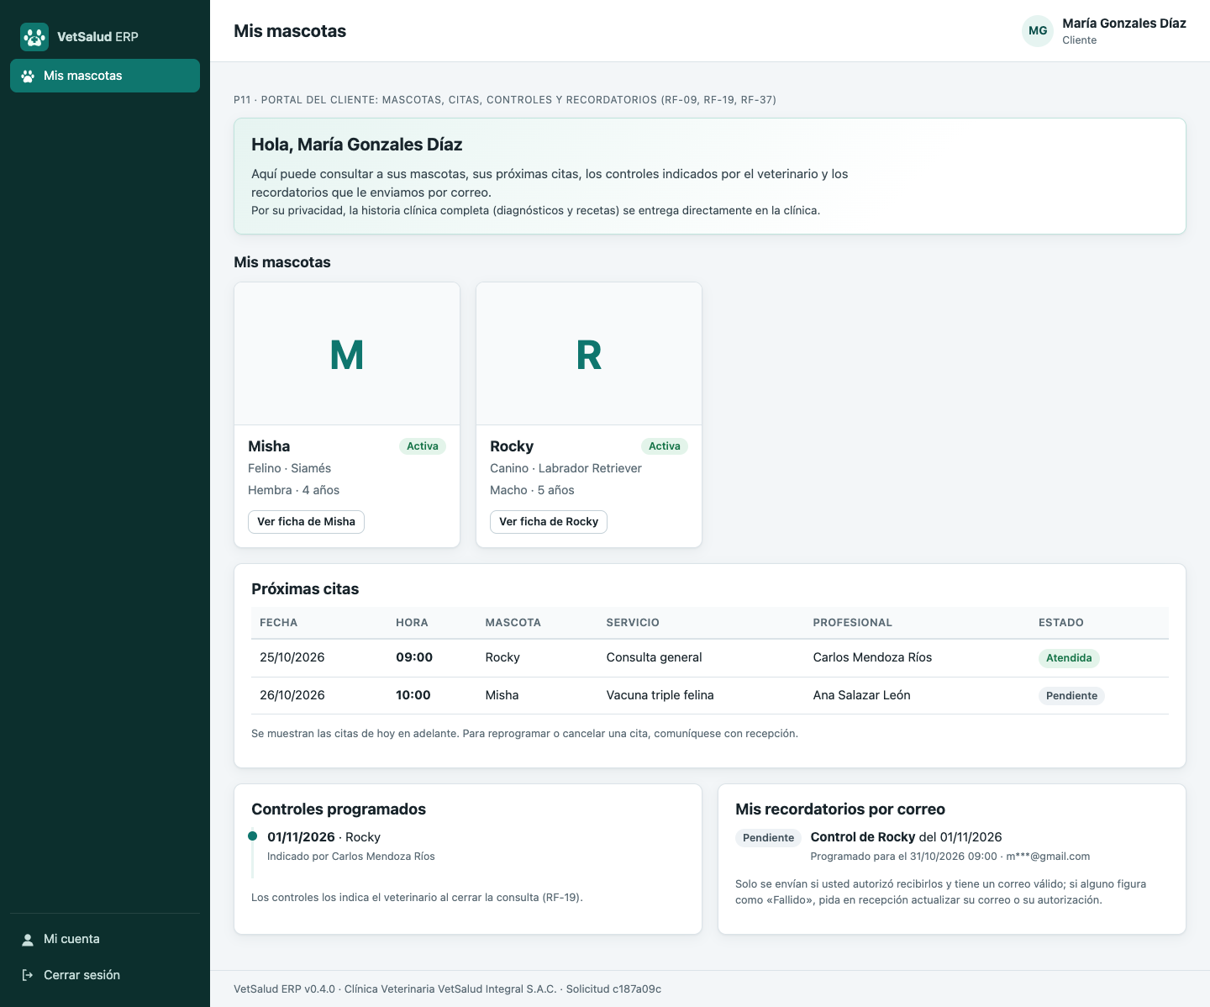
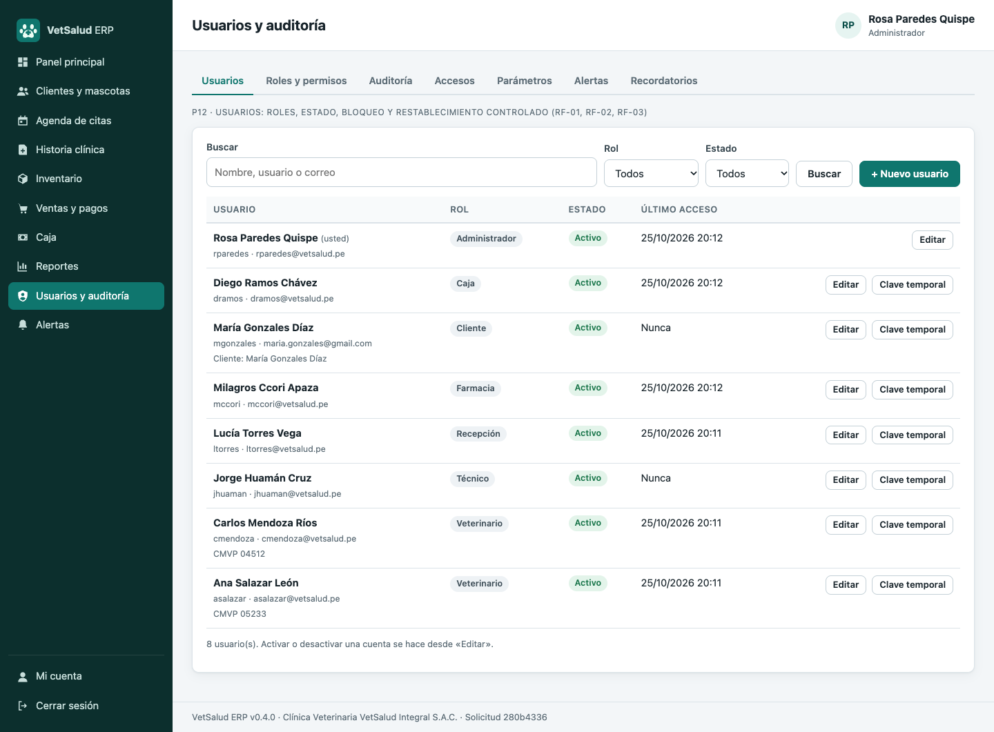
Interfaces implementadas: P10 a P12
P10 · Reportes
P11 · Portal del cliente
P12 · Usuarios y auditoría
Ventas, inventario y clínica con gráficos y exportación CSV/Excel
El dueño ve solo sus mascotas, citas, controles y recordatorios
Usuarios, matriz de permisos, auditoría antes/después y parámetros
Notes:
[Jean Sánchez · 0:40] P10 reúne los reportes de ventas, inventario y clínica. Los totales cuadran con las ventas confirmadas y todo se exporta a CSV o Excel con filtros, fecha y usuario. P11 es el portal del cliente: el dueño ve solo sus mascotas, citas y controles; si cambia el número en la dirección para ver otra mascota, recibe acceso denegado. P12 es la administración: usuarios con clave temporal, la matriz de permisos por rol y la auditoría con los valores antes y después de cada cambio.

Slide 12
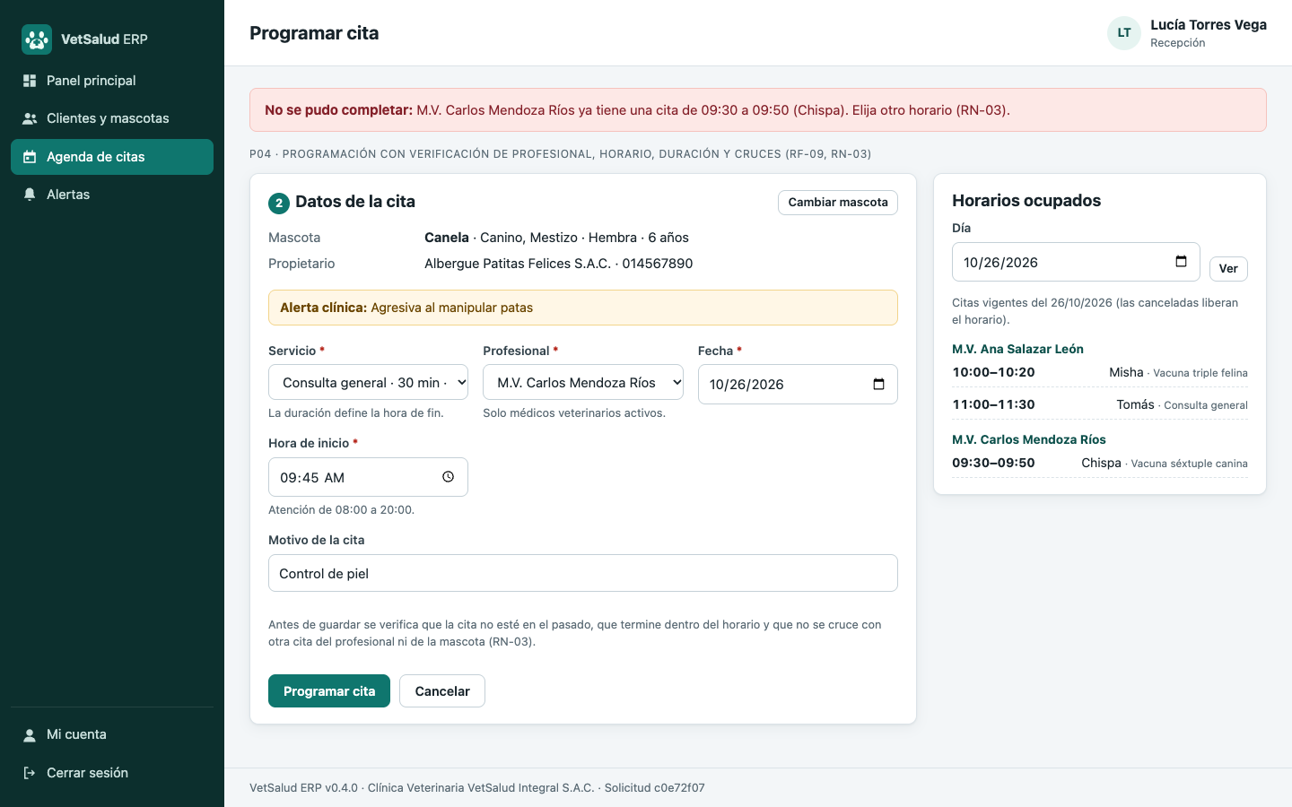
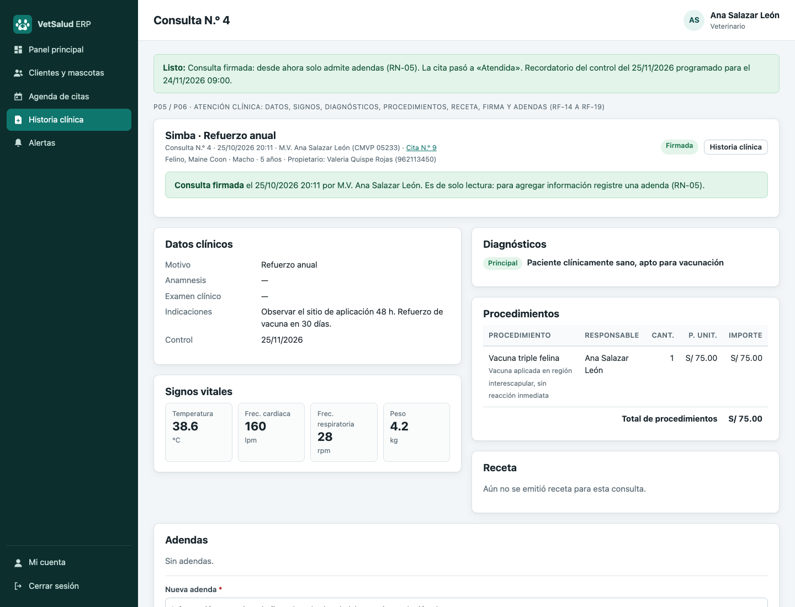
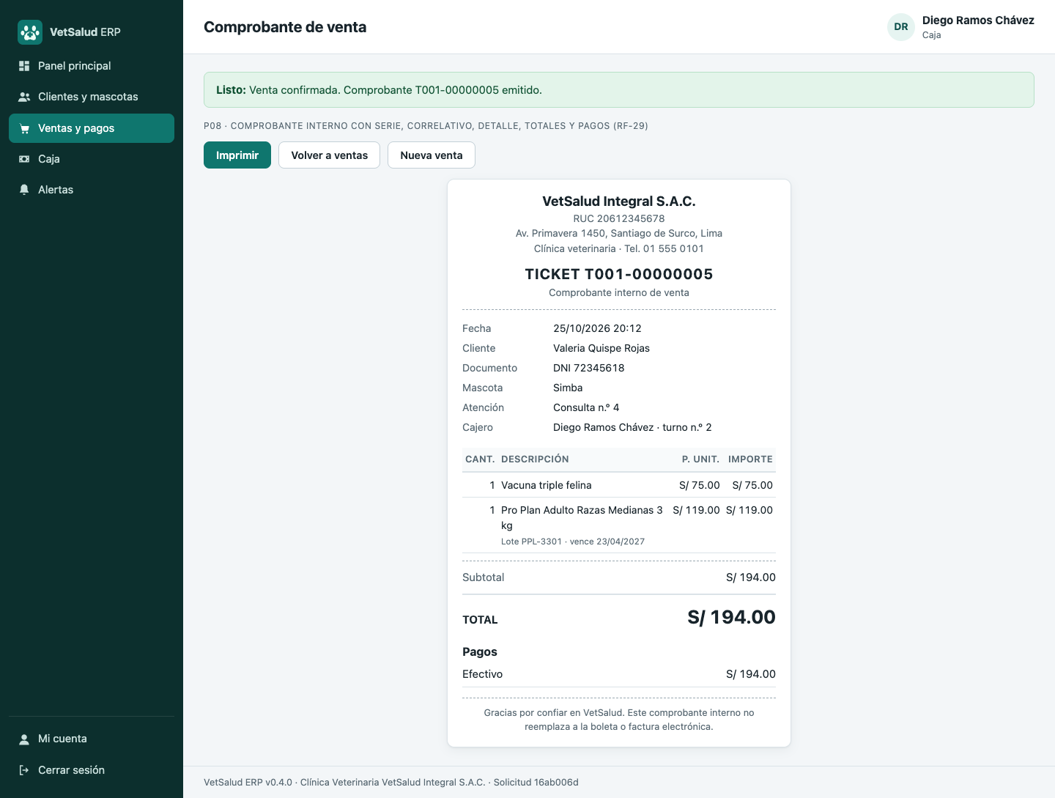
Demostración: de la cita a la caja
1 · Cita
2 · Consulta
3 · Venta
4 · Caja
El cruce de horario se rechaza (RN-03)
Firma: cita atendida y control programado
Cobro de la atención y comprobante T001
Cuadre del turno por medio de pago
Recorrido ejecutado sobre la base recién instalada: 48 capturas automatizadas con Playwright.
Notes:
[Jean Sánchez · 0:50] Este es el flujo real, ejecutado sobre la base recién instalada. Primero, recepción intenta programar una cita que se cruza con otra y el sistema la rechaza. Después, la veterinaria registra signos, diagnóstico y la vacuna, y firma la consulta: la cita queda atendida y el control programado. En caja se cobra esa atención; el sistema rechaza un descuento sin autorización, registra el pago con vuelto y emite el comprobante T001. Por último, el turno de caja muestra el cuadre por medio de pago. Todo el recorrido se automatizó y generó cuarenta y ocho capturas.

Slide 13
Resultados: pruebas y coherencia
237
81,8 %
32
38/38
pruebas JUnit en verde
cobertura de líneas en servicios (JaCoCo)
casos funcionales aprobados
requisitos con pantalla, código y prueba
Cómo aseguramos que documento y código coinciden
Las tablas de clases, rutas y pruebas del informe se generan escaneando el código fuente
Los diagramas de clases se dibujan desde el código (PlantUML)
06_pruebas.sql intenta romper 14 reglas en la BD en cada instalación: todas quedan bloqueadas
Cada pantalla se probó con su rol y con un rol no autorizado (acceso denegado)
Notes:
[Jean Sánchez · 0:45] Los resultados: 237 pruebas JUnit en verde, con 81,8 por ciento de cobertura de líneas en los servicios, por encima del setenta que pide el requisito RNF-12. Además, treinta y dos casos funcionales aprobados y los treinta y ocho requisitos trazados a una pantalla, a su código y a una prueba. En cada instalación, el script de pruebas de la base intenta romper catorce reglas de negocio y todas quedan bloqueadas. Las tablas y diagramas del informe se generan leyendo el código fuente, para que el documento y el código coincidan.

Slide 14
Conclusiones y siguientes pasos
Versión 0.4.0 con las 12 pantallas del alcance comprometido
Arquitectura MVC + DAO + SOLID, construida con TDD
Seguridad aplicada de la interfaz a la base de datos
Guava, Commons, POI y Logback con propósito concreto
Historial Git completo en GitHub
Hacia el proyecto final (S18)
Pruebas de carga (50 usuarios) y en Edge/Firefox
HTTPS en el Tomcat de producción
Correo real para recordatorios
Manuales por rol y capacitación
¡Gracias! · Quedamos atentos a sus preguntas
Notes:
[Jean Sánchez · 0:35] En conclusión: la versión 0.4.0 cumple el alcance comprometido con una arquitectura MVC, DAO y SOLID construida con TDD, con seguridad desde la interfaz hasta la base de datos y un historial completo en GitHub. Para el proyecto final faltan la prueba de carga con cincuenta usuarios, las pruebas en Edge y Firefox, HTTPS en producción, el correo real para los recordatorios y los manuales por rol. Muchas gracias; quedamos atentos a sus preguntas.

